Slide 1
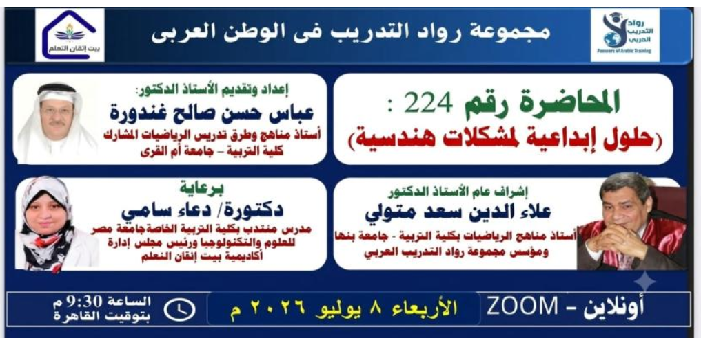

Slide 2
شكر وتقدير

Slide 3
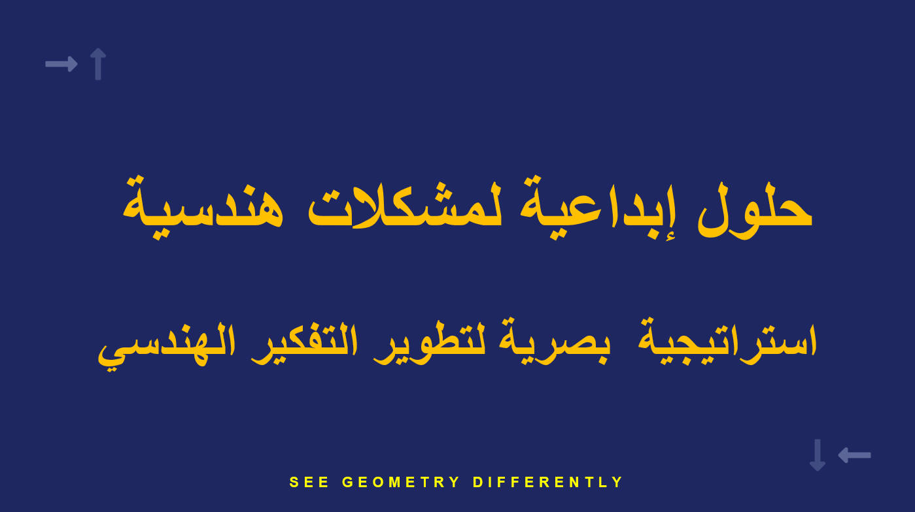

Slide 4
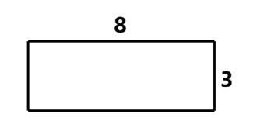
احسب محيط الشكل
المحيط = مجموع الأطوال = 8+8+3+3 = 2(8+3) = 22
2(الطول+العرض)

Slide 5
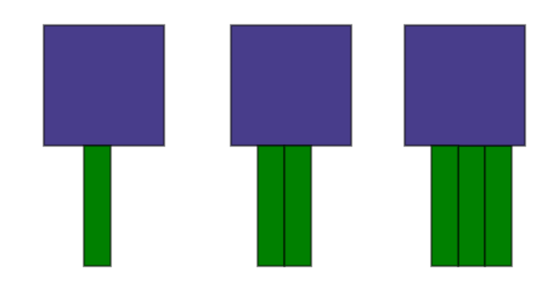
احسب محيط كل شكل
طول ضلع المربع 10 سم والمستطيل طول ضلعه 10 سم وعرضه واحد سم

Slide 6
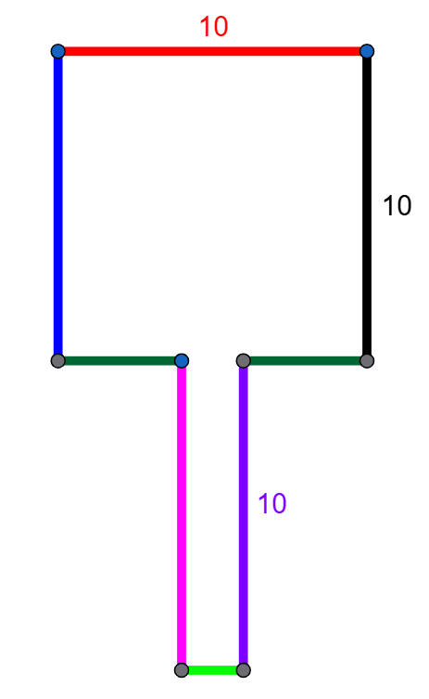
احسب محيط الشكل

Slide 7
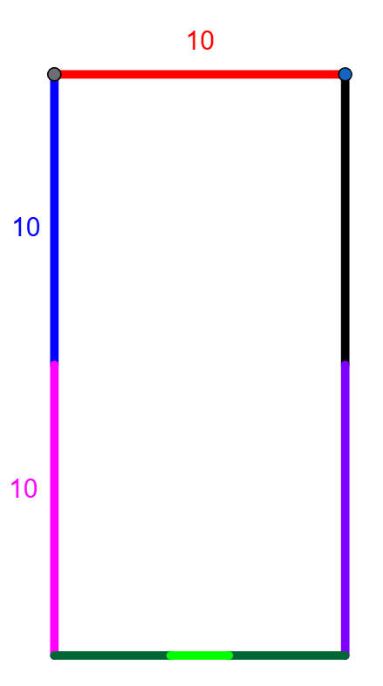
احسب محيط الشكل
المحيط =60

Slide 8
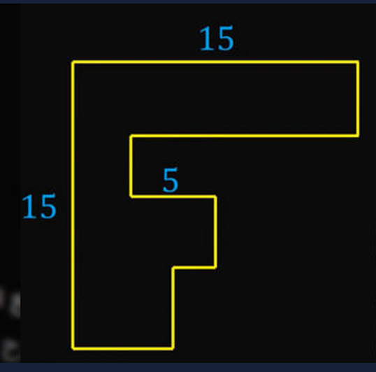
احسب محيط الشكل
الابداع العماني | الفيديو الأجنبي
الفيديو | الفيديو

Slide 9
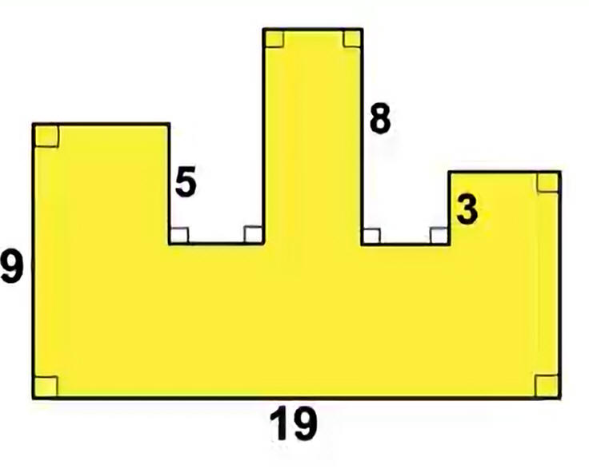
احسب محيط الشكل
الحل الأجنبي | الحل العماني | البرمجية
عن حل مسألة المحيط

Slide 10
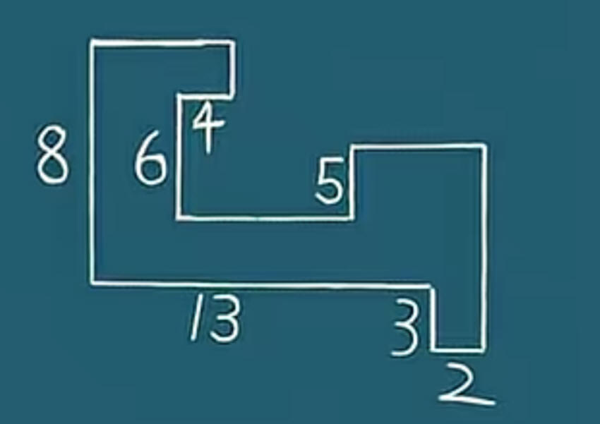
احسب محيط الشكل جميع زوايا الشكل قوائم
CLAUDE | Gemini | DEEP
CLOUD | DEEP

Slide 11
احسب محيط الشكل جميع زوايا الشكل قوائم
الفيديو الياباني
CLOUD | DEEP

Slide 12
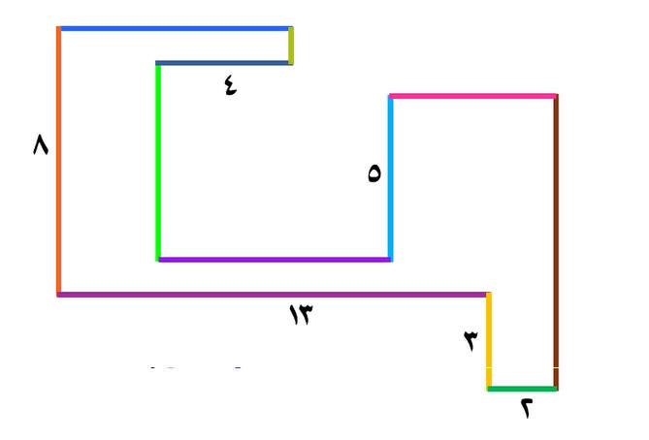
احسب محيط الشكل
الابداع العماني

Slide 13
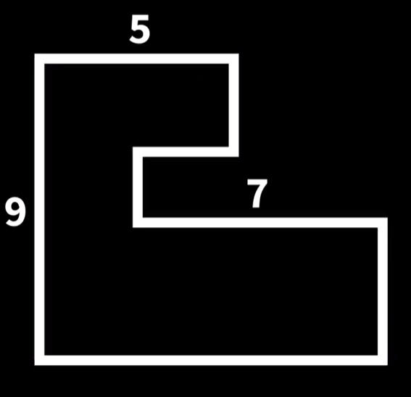
احسب محيط الشكل
الفيديو الأجنبي

Slide 14
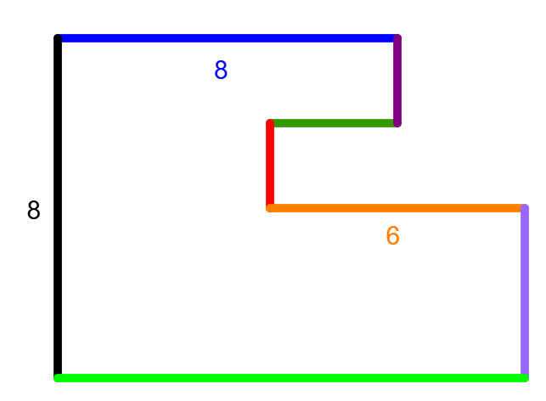
احسب محيط الشكل
الابداع العماني

Slide 15
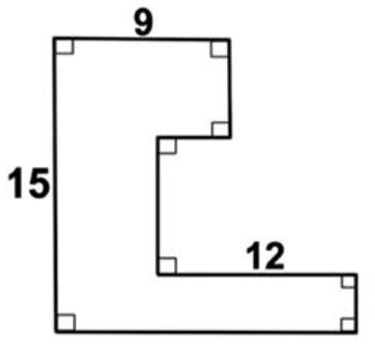
احسب محيط الشكل
الحل الأجنبي

Slide 16
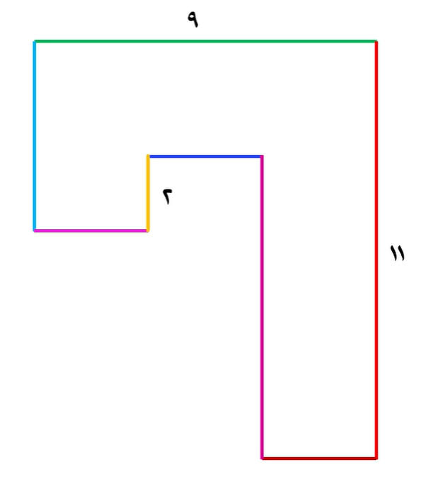
احسب محيط الشكل
الابداع العماني

Slide 17
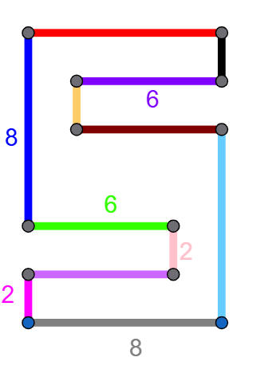
الابداع العماني البرمجية

Slide 18
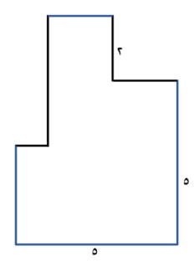
احسب محيط الشكل
الذكاء العماني

Slide 19
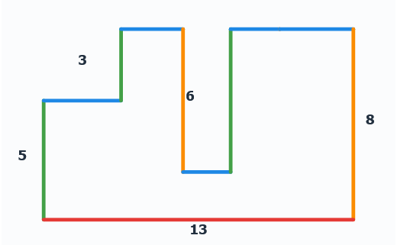
احسب محيط الشكل

Slide 20
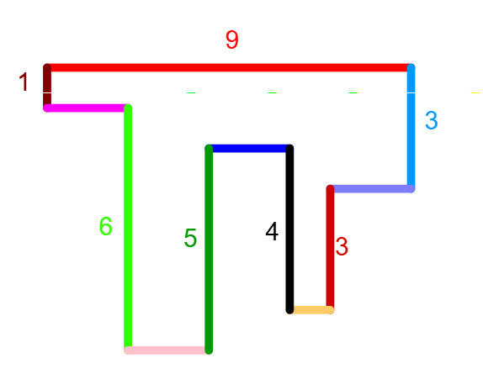
احسب محيط الشكل
جميع الزوايا قوائم
المحيط= 40
الابداع
العماني
الفيديو

Slide 21
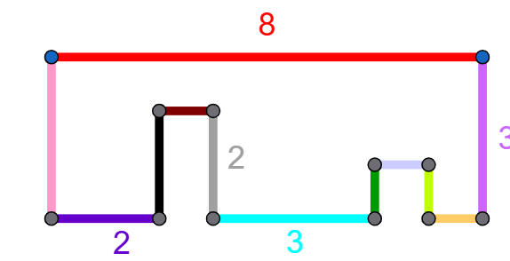
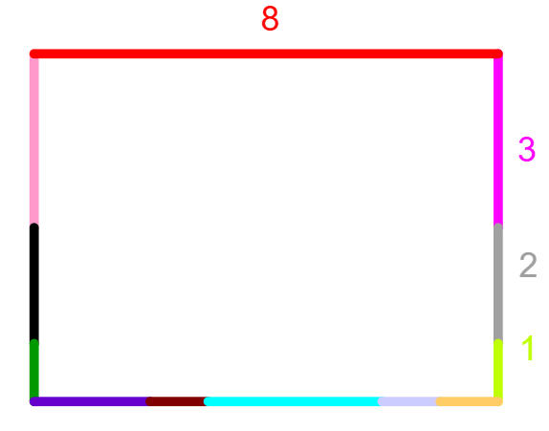
احسب محيط الشكل
المحيط=28

Slide 22
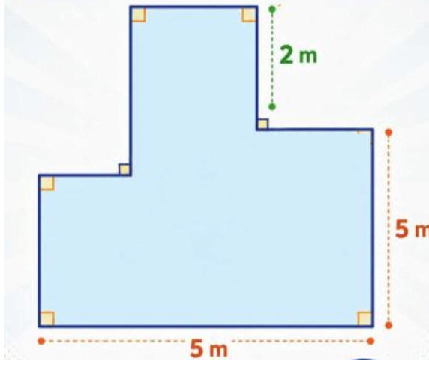
احسب محيط الشكل

Slide 23
احسب محيط الشكل

Slide 24
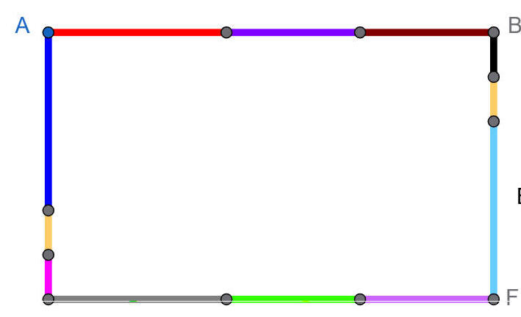
احسب محيط الشكل
BF=12 AB=20 المحيط=64

Slide 25
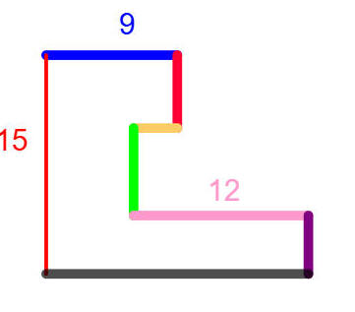
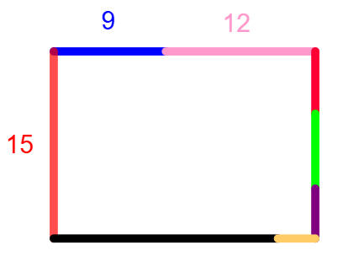
احسب محيط الشكل
المحيط 72

Slide 26
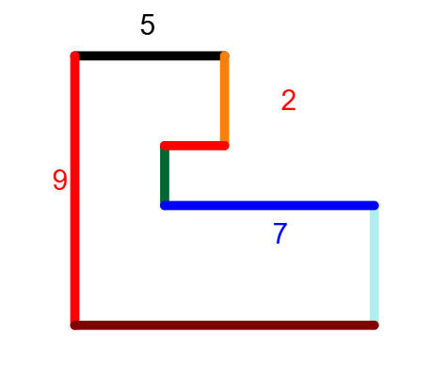
احسب محيط الشكل
المحيط=42

Slide 27
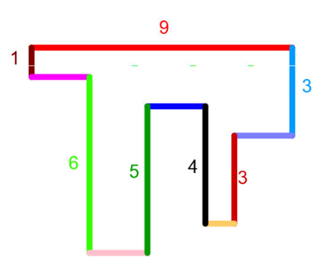
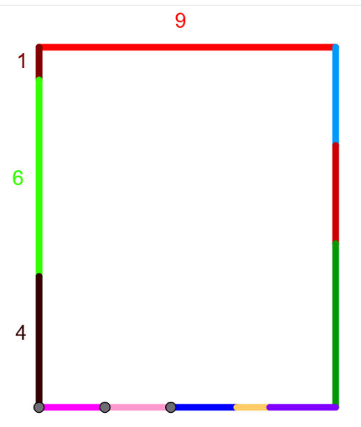
الابداع العماني
المحيط= 40

Slide 28
أنشطة

Slide 29
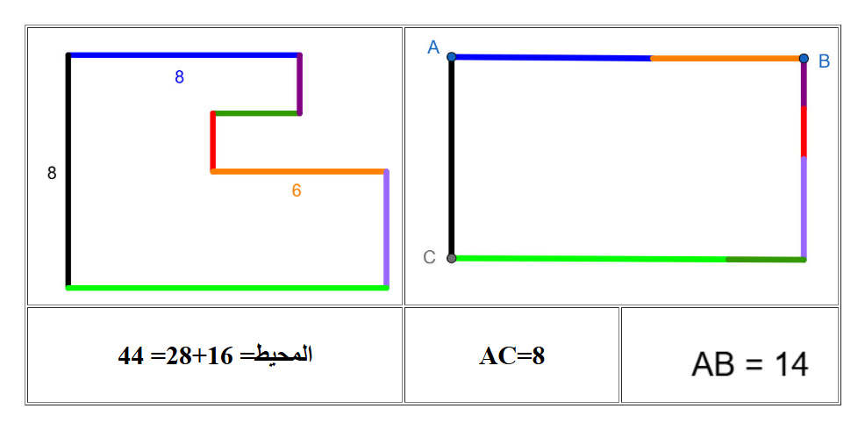
احسب محيط الشكل
AC=8 المحيط= 16+28= 44

Slide 30
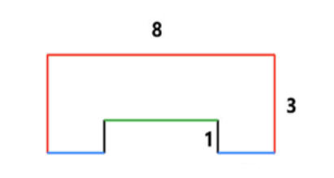
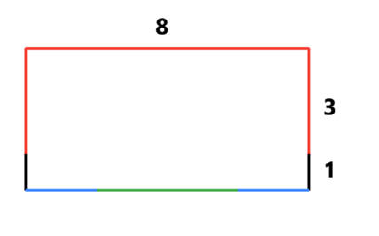
احسب محيط الشكل
المحيط =24
نقل الأطوال
محيط المستطيل + ضعف العمق
2 في 1

